Slide 1








第01小组项目数据库设计汇报
豌豆射手-数据库设计
数计学院软件工程系 2020春S班
小组成员：余嘉宸、温杰、郑廷健、王泽宇、李舸、何瑞晨、伍燕文、唐涔、洪惠强
Notes:
“毕业论文答辩模版”字体为“MstiffHei HKS”需繁体输入才能正确显示简体中文

Slide 2





目录
CONTENTS
权限设计
总结
ER设计
健壮性和安全性
表结构设计
背景/产品简介

Slide 3


背景
产品简介
背景/产品简介

Slide 4
背景
接着上一次的成果，将项目的设计落地，继续完善设计类图，并在正式开始开发之前设计好系统。
系统设计，是根据系统分析的结果，运用系统科学的思想和方法，设计出能最大限度满足所要求的目标 (或目的) 的新系统的过程。系统设计内容，包括确定系统功能、设计方针和方法，产生理想系统并作出草案，通过收集信息对草案作出修正产生可选设计方案，将系统分解为若干子系统，进行子系统和总系统的详细设计并进行评价，对系统方案进行论证并作出性能效果预测。

Slide 5
产品简介
项目内容
豌豆射手是一个方便简短记录自己对书影音看法与评价的平台，利用休闲娱乐时间来了解并且分享用户所喜爱的书籍，影视以及音乐的软件项目。
项目
具体
在这个项目当中用户可以发表自己有关任何作品的想法，见解，发布到网络上与其他相关的爱好者一起交流讨论，让用户可以更好的接触网络上受大众热爱的一些事物，并且积极的参与到讨论当中，从而更加融入到互联网当中。

Slide 6

ER图
ER总体分析
ER设计详细性能说明

Slide 7
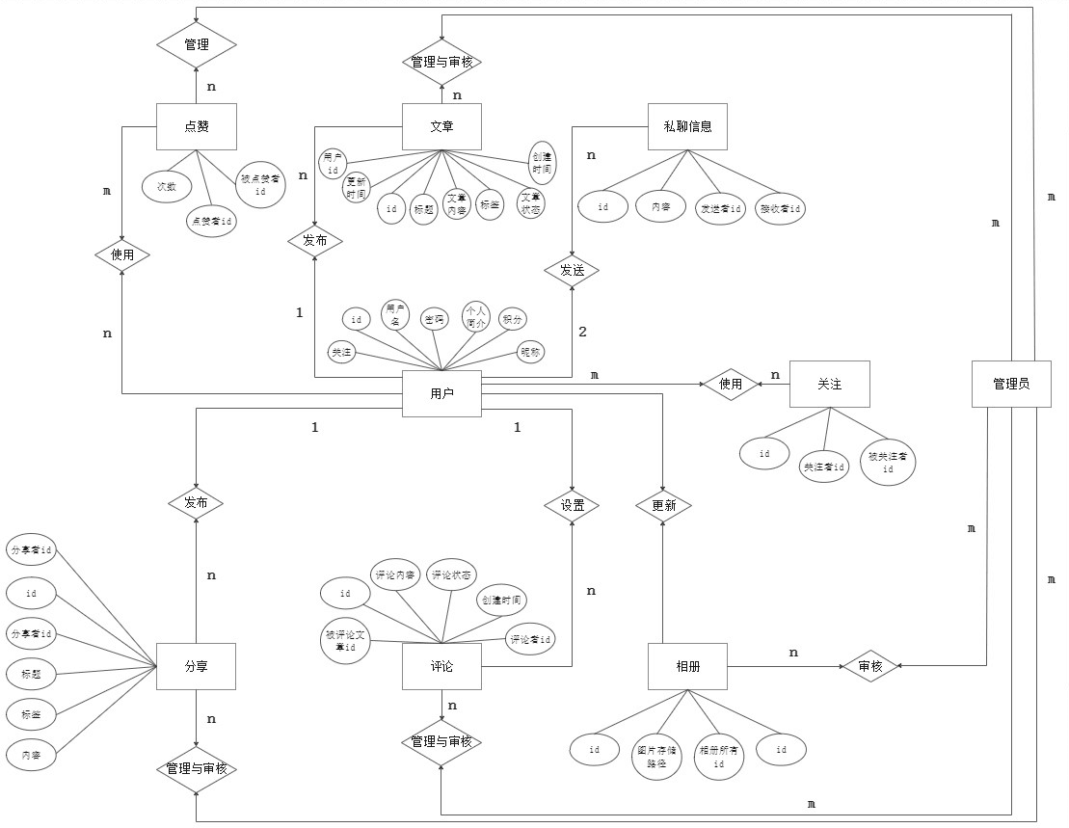
ER图

Slide 8
ER分析
本次E-R设计存在3种一般性约束：一对一约束（联系）、一对多约束（联系）和多对多约束（联系），它们用来描述实体集之间的数量约束。上图描绘了整个系统的E-R图，分为很多模块，包括点赞模块、文章模块、用户模块、关注模块、相册模块、评论模块、分享模块。每个模块都描述实体的属性以及属性之间的联系。大多数都是多对多约束，所以中间类就显得十分重要，用于关联两个有多对多关联的实体。

Slide 9

概念结构设计
逻辑结构设计
物理结构设计
表结构设计

Slide 10
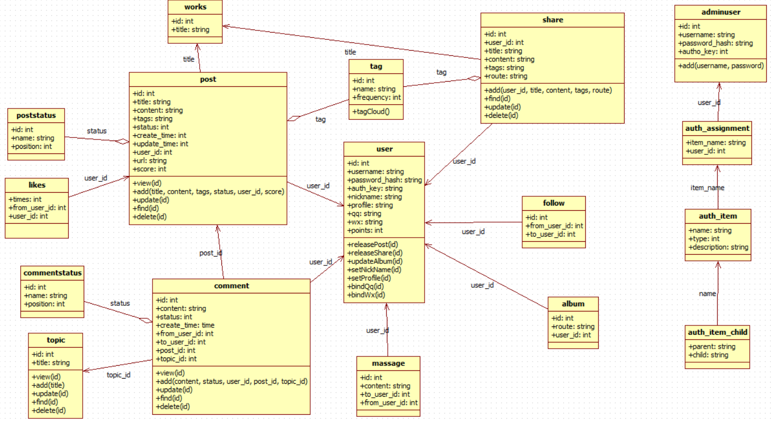
类图

Slide 11
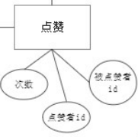
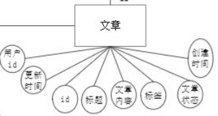
实体与属性的定义
概念结构
设计
点赞模块（自身id，被点赞文章id，点赞数）
文章信息（自身id，自增id，文章标题，文章内容，标签，文章状态，创建时间，更新时间，用户id，作品url，作品评分(0-10)）
文章状态信息（自身id，属性名，属性值）

Slide 12
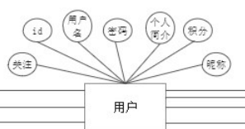
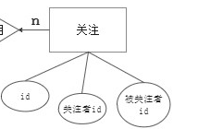
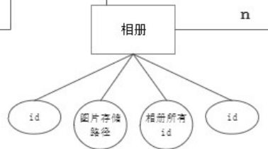
实体与属性的定义
用户模块（自增id，用户名，密码hash值，随机值（校验码），昵称，个人简介，积分）
概念结构
设计
关注模块（自增id，关注者id，被关注者id）
相册模块（自增id，所属用户id，图片存储路径）

Slide 13
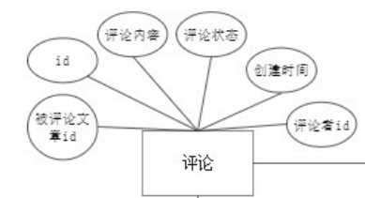
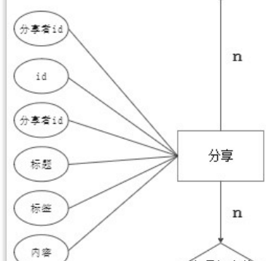
实体与属性的定义
概念结构
设计
评论模块
评论信息（自增id，评论内容，创建时间，评论者id，被评论的用户id，被评论的文章id，被评论的话题id）
评论状态信息（自增id，状态名，状态值）
分享模块（自增id，分享者id，标题，内容，标签，分享文件的存储路径）

Slide 14
表结构设计
作品信息
逻辑结构
设计
表work的结构：
字段名 | 数据类型 | 长度 | 主键 | 非空 | 描述
id | int | 4 | 是 | 否 | 自增id
title | varchar | 128 |  | 是 | 作品标题
文章信息
表post的结构：
字段名 | 数据类型 | 长度 | 主键 | 非空 | 描述
id | int | 4 | 是 | 否 | 自增id
title | varchar | 128 |  | 是 | 文章标题
content | text |  |  | 是 | 文章内容
tags | text |  |  | 否 | 标签
status | int | 4 |  | 否 | 文章状态
create_time | int | 16 |  | 是 | 创建时间
update_time | int | 16 |  | 是 | 更新时间
user_id | int | 16 |  | 是 | 用户id
url | text |  |  | 是 | 作品url
score | int | 4 |  | 是 | 作品评分(0-10)
文章状态信息
表poststatus的结构：
字段名 | 数据类型 | 长度 | 主键 | 非空 | 描述
id | int | 4 |  | 否 | 自增id
name | varchar | 128 |  | 是 | 属性名
position |  |  |  | 是 | 属性值

Slide 15
表结构设计
点赞信息
表likes的结构：
逻辑结构
设计
字段名 | 数据类型 | 长度 | 主键 | 非空 | 描述
id | int | 4 | 是 | 否 | 自增id
user _id | int | 4 |  | 是 | 点赞用户id
post_id | int | 4 |  | 是 | 被点赞的文章id
评论信息
表comment的结构：
用户信息
表user的结构：
字段名 | 数据类型 | 长度 | 主键 | 非空 | 描述
id | int | 4 | 是 | 否 | 自增id
content | text |  |  | 是 | 评论内容
status | int | 4 |  | 是 | 评论状态
create_time | int | 16 |  | 是 | 创建时间
from_user_id | int | 4 |  | 是 | 评论者id
to_user_id | int | 4 |  | 否 | 被评论的用户id
post_id | int | 4 |  | 否 | 被评论的文章id
topic_id | int | 4 |  | 否 | 被评论的话题id
字段名 | 数据类型 | 长度 | 主键 | 非空 | 描述
id | int | 4 | 是 | 否 | 自增id
username | varchar | 128 |  | 是 | 用户名
password_hash | varchar | 256 |  | 是 | 密码hash值
auth_key | varchar | 32 |  | 是 | 校验码
nickname | vachar | 128 |  | 是 | 昵称
profile | text |  |  | 否 | 个人简介
qq | varchar | 128 |  | 否 | qq绑定信息
wx | varchar | 128 |  | 否 | 微信绑定信息
points | int | 4 |  | 是 | 积分

Slide 16
表结构设计
评论状态信息
表commentstatus的结构：
逻辑结构
设计
字段名 | 数据类型 | 长度 | 主键 | 非空 | 描述
id | int | 4 | 是 | 否 | 自增id
name |  |  |  | 是 | 状态名
position |  |  |  | 是 | 状态值
话题信息
表topic的结构：
字段名 | 数据类型 | 长度 | 主键 | 非空 | 描述
id | int | 4 | 是 | 否 | 自增id
title | varchar | 128 |  | 是 | 话题标题
标签信息
表tag的结构：
字段名 | 数据类型 | 长度 | 主键 | 非空 | 描述
id | int | 4 | 是 | 否 | 自增id
name | varchar | 128 |  | 是 | 标签名
frequency | int | 16 |  | 是 | 标签出现次数
分享信息
表share的结构：
字段名 | 数据类型 | 长度 | 主键 | 非空 | 描述
id | int | 4 | 是 | 否 | 自增id
user_id | int | 4 |  | 是 | 分享者id
title | varchar | 128 |  | 是 | 标题
content | text |  |  | 是 | 内容
tags | text |  |  | 否 | 标签
route | varchar | 128 |  | 是 | 分享文件的存储路径

Slide 17
表结构设计
管理员用户信息
表adminuser的结构：
逻辑结构
设计
字段名 | 数据类型 | 长度 | 主键 | 非空 | 描述
id | int | 4 | 是 | 否 | 自增id
username | varchar | 128 |  | 是 | 管理员账号
password_hash | varchar | 256 |  | 是 | 密码hash值
author_key | varchar | 32 |  | 是 | 校验码
权限管理信息
表auth_assignment的结构：
字段名 | 数据类型 | 长度 | 主键 | 非空 | 描述
name | varchar | 64 | 是 | 是 | 权限名
user_id | int | 4 |  | 是 | 管理员id
权限分配信息
表auth_item的结构：
字段名 | 数据类型 | 长度 | 主键 | 非空 | 描述
name | varchar | 64 | 是 | 否 | 权限名
type | int | 4 |  | 是 | 权限值
description | text |  |  | 是 | 权限描述
权限分配父子关系信息
表auth_item_child的结构：
字段名 | 数据类型 | 长度 | 主键 | 非空 | 描述
parent | varchar | 64 | 是 | 否 | 父权限名
child | varchar | 64 |  | 是 | 子权限名

Slide 18
物理结构
设计
a．数据在内存中的安排，包括对索引区、缓冲区的设计；
b．所使用的外存设备及外存空间的组织，包括索引区、数据块的组织与划分
c．访问数据的方式方法。

Slide 19
物理结构
设计
数据库设计满足BCNF范式：
post表：
主键只有id，不存在主属性对于码的部分函数依赖，故属于BCNF范式。
poststatus表
主键通过id自增显示发布的可能状态，故无需改变表内容，使用自增id，不存在主属性对于码的部分函数依赖，故属于BCNF范式。
user表
虽然用户名也是唯一的，为了设计方便，依然采用自增id作为主键，不存在主属性对于码的部分函数依赖，故属于BCNF范式。

Slide 20
1.为什么要使用自增ID作为主键 .从业务上来说 在设计数据库时不需要费尽心思去考虑设置哪个字段为主键。然后是这些字段只是理论上是唯一的，例如使用图书编号为主键，这个图书编号只是理论上来说是唯一的，但实践中可能会出现重复的情况。所以还是设置一个与业务无关的自增ID作为主键，然后增加一个图书编号的唯一性约束。 .从技术上来说 如果表使用自增主键，那么每次插入新的记录，记录就会顺序添加到当前索引节点的后续位置，当一页写满，就会自动开辟一个新的页。 总的来说就是可以提高查询和插入的性能。
2.对InnoDB（ InnoDB，是MySQL的数据库引擎之一，现为MySQL的默认存储引擎）来说 : 主键索引既存储索引值，又在叶子节点中存储行的数据，也就是说数据文件本身就是按照b+树方式存放数据的。 : 如果没有定义主键，则会使用非空的UNIQUE键做主键 ; 如果没有非空的UNIQUE键，则系统生成一个6字节的rowid做主键; 聚簇索引中，N行形成一个页（一页通常大小为16K)。如果碰到不规则数据插入时，为了保持B+树的平衡，会造成频繁的页分裂和页旋转，插入速度比较慢。所以聚簇索引的主键值应尽量是连续增长的值，而不是随机值(不要用随机字符串或UUID)。 故对于InnoDB的主键，尽量用整型，而且是递增的整型。这样在存储/查询上都是非常高效的。
物理结构
设计

Slide 21

权限设计
权限设计

Slide 22
权限设计
以角色为基础的权限管理设计（RABC）
5.1基础表
见表设计adminuser、auth_assignment、auth_item、auth_item_child表
auth_assignment存储管理员id和权限
auth_item存储权限的信息
auth_item_child存储权限的上下级关系
5.2权限分配
当前用户只能分配已有权限的子权限。
创建新的管理员只能由唯一的超级管理员创建。
5.3权限验证
权限控制在控制器里进行拦截。使用yii2框架的ACF（访问控制过滤器）进行过滤。

Slide 23

系统安全设计
对常见Web攻击的预防
健壮性和安全性

Slide 24
系统安全
设计
1.数据传输安全性设计
使用ssh2实现远程上传、下载、执行命令。SSH可以通过将联机的封包加密的技术进行资料的传递; 使用SSH可以把传输的所有数据进行加密，即使有人截获到数据也无法得到有用的信息。同时数据经过压缩，大大地加快了传输的速度。通过SSH的使用，可以确保资料传输比较安全并且传输效率较高。
2.应用系统安全性设计
操作人的操作信息需要提供操作记录。对系统的异常信息需进行记录，已备以后查看。只有授权用户才能登录系统，对于某个操作，需要具有相应权限才能进行操作。
3.数据存储安全性设计
对于用户的密码等敏感信息采用MD5进行加密。

Slide 25
对常见Web
攻击的预防
1.XSS 跨站脚本攻击
处理：用户提交的博客信息进行转义处理。防止被窃取用户的cookie。
2.sql注入
处理：使用预编译语句，即使使用sql语句伪造成参数，到了服务端的时候，伪造sql语句的参数也只是简单的字符，并不能起到攻击的作用。

Slide 26
总结
总结

Slide 27
总结
数据库设计需要遵循法则，如字段长度设计不要短，尽量不要建立外键，保持每个表的独立性，动态表和静态表分离，尽量不要有null值，有null值的话，数据库在进行索引的时候查询的时间更久，从而浪费更多的时间，可以在建表的时候设置一个默认值，删除操作可以使用逻辑删除……

Slide 28
感谢聆听！

